Slide 1
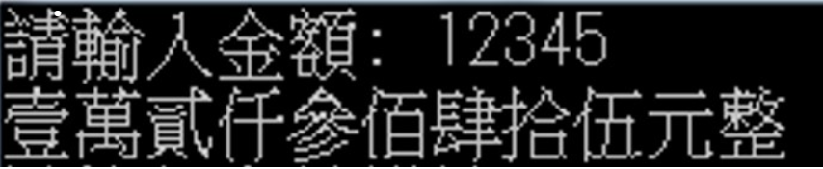
﻿#dict數字轉文字輸出#
題目
輸入一個金額1~99999整數, 印中文大寫數字金額
中文大寫1~9: 壹,貳,參,肆,伍,陸,柒,捌,玖
需要印出單位: 萬,仟,佰,拾
不需輸出“零”、最後要印出"元整"
輸入錯誤數值範圍,顯示「out of range」後程式直接結束
Input Format
一整數n
Output Format
結果

Slide 2
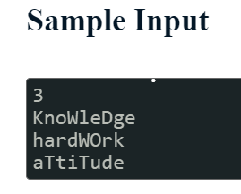
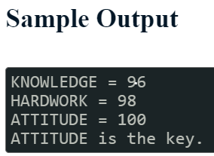
﻿#dict-字串的秘密#
Input Format
第一行整數 N (N<10)
接下來有 N 行個字串。
Output Format
前面 N 行是把字串變爲大寫
字串(空格)"="(空格)字串的密碼(換行)
最後一行印出密碼值最大的字串，" is the key."(換行)。
(如果有兩個字串的密碼值一樣大，請你印出字典排序(lexicographically)最小的那個字串

Slide 3
﻿#上課傳紙條#
題目
上課傳紙條是過去同學們上課打發時間的好方法。
無奈有時被老師發現，老師會讓同學上台把字條內容唸出來，讓同學感到尷尬。
但同學也不是省油的燈，同學們約定字條中所有的英文字母都把他往後挪3個字母。
也就是說：
a --> d 、b --> e、c --> f……、x --> a、y --> b、z --> c
所以，"hello world"就會變成"khoor zruog"。
你拿到了幾張紙條，上面的文字是已經往後挪3個字母的，
請你寫出一個程式，可以解出原本的字母出來。

Slide 4
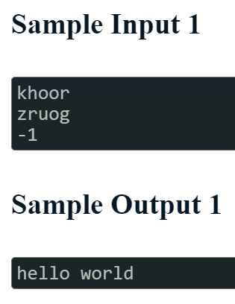
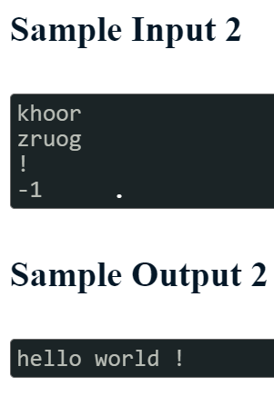
﻿#上課傳紙條#
Input Format
輸入一連串單字或標點符號，值到-1離開。
(有時字母會有大寫！）
Output Format
所有每行輸入的單字或標點符號中間以空格隔開。
(輸出的字母全部小寫；若有標點符號也必須列印出來。)

Slide 5
﻿#Set 集合-及格名單#
題目
請使用set集合功能來完成以下問題： 米花市帝丹小學一年级B班正舉辦期中考試，
數學及格的有：柯南、灰原、步美、美環、光彦，
英文及格的有：柯南、灰原、丸尾、野口、步美。
請分別列出「數學及格且英文不及格的同學名單」、「數學不及格且英文及格的同學名單」和「兩者皆及格」名單。
最後將結果轉換成為list並排序後輸出
Input Format
無
Output Format
數學及格但英文不及格
英文及格但數學不及格
英文及格且數學及格

